Slide 1

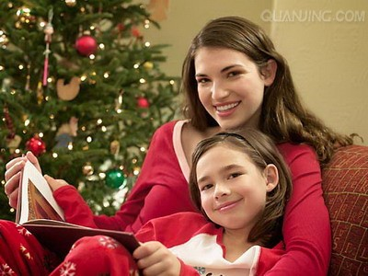
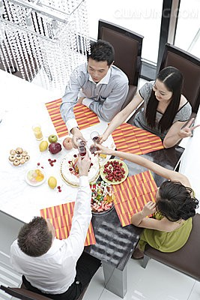
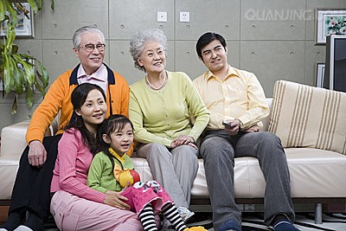
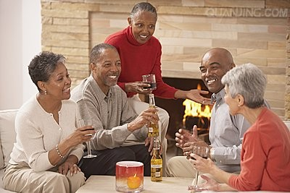

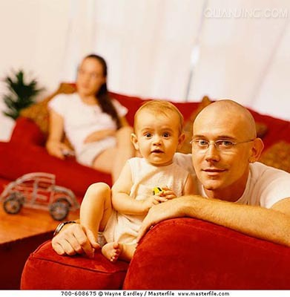
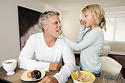


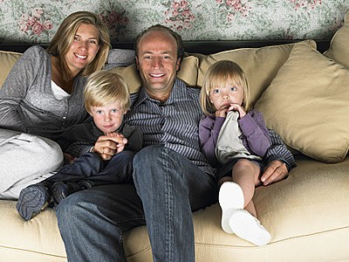
2011联合利华北区家庭日

Slide 2
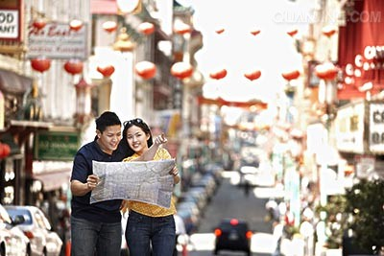



目录 Contents
活动概述
主题创意
时间推进
活动安排
联系我们

Slide 3
活动概述 Outlines
活动概述
活动概述
主题创意
时间推进
活动安排
联系我们
联合利华一年一度的家庭日，秉承I联合利华独特的企业文化传统及风范，与员工及家属一起欢度节日, 共进共勉, 加深企业内部团结，建立和谐的工作氛围。
拟定时间：2009年12月
拟定地点：公司，酒店，海洋馆
嘉宾类别：联合利华北区员工以及家属
活动主旨：快乐，温馨，希望2010

Slide 4

主题创意 Theme creation
方案1
主视觉
活动概述
主题创意
时间推进
活动安排
联系我们

Slide 5

主题创意 Theme creation
方案1
照片墙
活动概述
主题创意
时间推进
活动安排
联系我们

Slide 6

主题创意 Theme creation
方案1
邀请函
活动概述
主题创意
时间推进
活动安排
联系我们

Slide 7

主题创意 Theme creation
方案2
主视觉
活动概述
主题创意
时间推进
活动安排
联系我们

Slide 8

主题创意 Theme creation
方案2
照片墙
活动概述
主题创意
时间推进
活动安排
联系我们

Slide 9

主题创意 Theme creation
方案2
邀请函
活动概述
主题创意
时间推进
活动安排
联系我们

Slide 10
时间推进 Time advances
时间推进表
活动概述
主题创意
时间推进
活动安排
联系我们
活动前期预热宣传
活动邀约及其确认
活动执行
客户回访
物料准备
- 日
活动日
+ 日

Slide 11
活动安排 Arranges
前期筹备
活动概述
主题创意
时间推进
活动安排
前期筹备
活动形式
活动流程
主要环节
物料清单
联系我们
时间：活动日前 15天至活动日前3天
内容：
企业内部宣传邀约，确定参加活动人员。
活动邀约：短信邀约，电话邀约 ，邮件邀约。
邀约确认：对员工及其家属做电话回访确认
人员培训：工作人员培训，主持人培训
物料准备：物料制作与购买
展厅搭建：物料摆放（活动日前一天)
彩排：活动完整彩排 （活动日前一天)

Slide 12
活动安排 Arranges
活动形式
活动概述
主题创意
时间推进
活动安排
前期筹备
活动形式
活动流程
主要环节
物料清单
联系我们
主题：2011联合利华北区家庭日
主要形式：工厂参观，趣味游戏，游览海洋馆
活动环节：
签到
参观
聚餐
儿童节目表演，抽奖，趣味游戏
合影，拍照
分组前往娱乐场地
备注：表演和游戏以每 个家庭为单位分两组同时进行，然后调换内容。

Slide 13
活动安排 Arranges
活动流程
活动概述
主题创意
时间推进
活动安排
前期筹备
活动形式
活动流程
主要环节
物料清单
联系我们
场地列表
时间 | 地址 | 内容
9：30-10：30 | 公司 | 参观冰激淋和鸡精生产
11：00-13：30 | 北京兴基铂尔曼酒店（开发区，五星） | 聚餐，趣味游戏联谊和抽奖
13：00以后 | 北京海洋馆 | 海豚表演

Slide 14
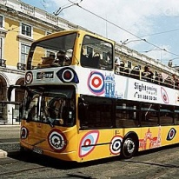

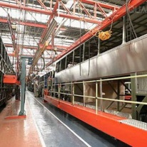
活动安排 Arranges
活动流程
活动概述
主题创意
时间推进
活动安排
前期筹备
活动形式
活动流程
主要环节
物料清单
联系我们
2011联合利华北区家庭日
9：10-9：30 班车大巴在刘家窖等候，9：10发车，所有员工及家属乘车前往公司
9：30-9：45 入公司签到
9：45-10：45 员工及家属分组前往公司生产车间进行参观

Slide 15
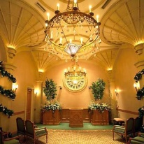

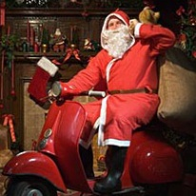
活动安排 Arranges
活动流程
活动概述
主题创意
时间推进
活动安排
前期筹备
活动形式
活动流程
主要环节
物料清单
联系我们
2011联合利华北区家庭日
10：45-11：00 大巴将员工及家属送往酒店，车程为10分钟
11：00-11：30 在酒店入口处由卡通人偶派发小玩具和礼物，并制作公共区域相片墙和气球拱门
11：30-11：35 主持人致开场词，领导以圣诞老人造型出场并发言

Slide 16
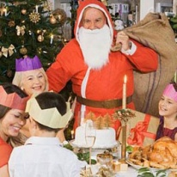
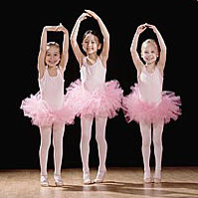
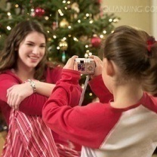
活动安排 Arranges
活动流程
活动概述
主题创意
时间推进
活动安排
前期筹备
活动形式
活动流程
主要环节
物料清单
联系我们
2011联合利华北区家庭日
11：35 聚餐开始
11：40-13：00 在聚餐期间由员工家属表演家庭节目及儿童节目，穿插抽奖环节，并进行家庭游戏互动
13：00-13：20 合影拍照留念

Slide 17
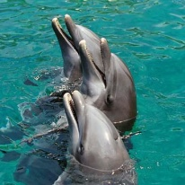
活动安排 Arranges
活动流程
活动概述
主题创意
时间推进
活动安排
前期筹备
活动形式
活动流程
主要环节
物料清单
联系我们
2011联合利华北区家庭日
13：30 分组前往北京海洋馆参观海豚表演

Slide 18
Thanks
http://chinaz.com
QQ：
欢迎交流探讨！

